Slide 1
Cloud
Ansible
Microservices 12-Faktoren
Was sind die 12 Faktoren einer Microservice Anwendung und wieso sind diese für die Cloud so relevant
© 2023 Ben Coepp Publishing

Slide 2
Strukturen
Die Zwölf-Faktoren-App ist eine Methode um Software-As-A-Service Apps zu bauen. Die Zwölf-Faktoren-Methode kann auf Apps angewendet werden, die in einer beliebigen Programmiersprache geschrieben sind, und die eine beliebige Kombination von unterstützenden Diensten benutzen (Datenbank, Queue, Cache, …)
Auslegen klarere Entwicklungsstruckturen für Software Produkte und Elemente
Cloud Kompatibel
Entwickelt um in der Cloud und innerhalb skalierbaren Systemen zu arbeiten
Design Pattern
Der Entwicklungsprozess soll so gestaltet werden das alle Elemente unabhängig voneinander Entwickelt werden.
Was genau ist das?
12-Faktoren

Slide 3
Codebase
Eine im Versionsmanagementsystem verwaltete Codebase, viele Deployments
Abhängigkeiten
Abhängigkeiten explizit deklarieren und isolieren
Konfiguration
Die Konfiguration in Umgebungsvariablen ablegen
Unterstützende Dienste
Unterstützende Dienste als angehängte Ressourcen behandeln

Slide 4
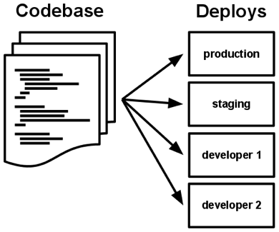
I. Codebase
Eine Codebase ist jedes einzelne Repo (in einem zentralisierten Versionsmanagementsystem wie Subversion) oder jede Menge von Repos, die einen ursprünglichen Commit teilen (in dezentralisierten Versionsmanagementsystemen wie git).

Slide 5
Recherche Aufgabe
Was für Alternativen zu GIT können Sie finden oder kennen Sie
?
Notes:
Hunderte von Hosts können gemanagte werden, jedoch kann meistens nur ca 5 gleichzeitig bearbeitet werden

Slide 6
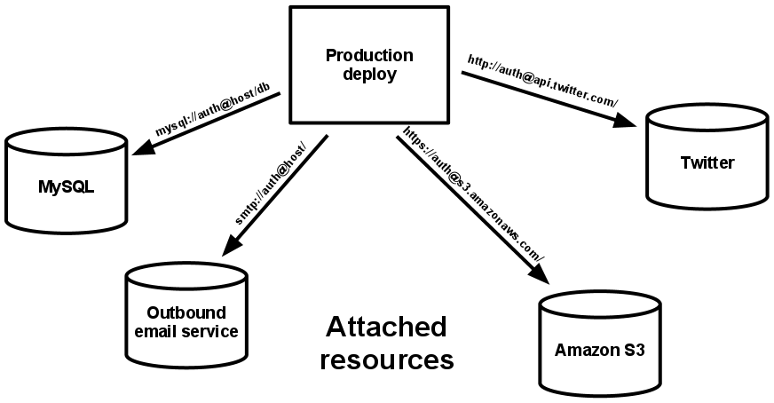
IV. Unterstützende Dienste
Ein unterstützender Dienst ist jeder Dienst, den die App über das Netzwerk im Rahmen ihrer normalen Arbeit konsumiert. Beispiele sind Datenspeicher (wie MySQL oder CouchDB), Messaging/Queueing-Systeme (wie RabbitMQ oder Beanstalkd), SMTP-Dienste für das Senden von Mail (wie Postfix), und Cache-Systeme (wie Memcached).

Slide 7
Build, release, run
Build- und Run-Phase strikt trennen
Prozesse
Die App als einen oder mehrere Prozesse ausführen
Bindung an Ports
Dienste durch das Binden von Ports exportieren
Nebenläufigkeit
Mit dem Prozess-Modell skalieren

Slide 8
V. Build, release, run
Eine Codebase wird durch drei Phasen in einen (Nicht-Entwicklungs)-Deploy transformiert:
Die Build-Phase ist eine Transformation, die ein Code-Repository in ein ausführbarers Code-Bündel übersetzt, das man auch Build nennt. Ausgehend von einer Code-Version eines Commits, der im Deployment-Prozess festgelegt wurde, holt sie Abhängigkeiten, verpackt sie zum Mitliefern, und kompiliert Binaries und Assets.
Die Release-Phase übernimmt den Build von der Build-Phase und kombiniert ihn mit der zum Deploy passenden Konfiguration. Der so erzeugte Release enthält sowohl den Build, als auch die Konfiguration und kann direkt in einer Ausführungsumgebung ausgeführt werden.
Die Run-Phase (auch “Laufzeit” genannt) führt die App in einer Ausführungsumgebung aus, indem sie eine Menge der Prozesse der App gegen einen ausgewählten Release ausführt.

Slide 9
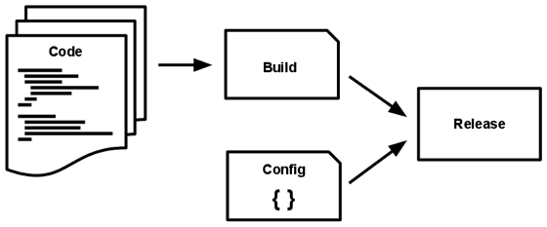

Slide 10
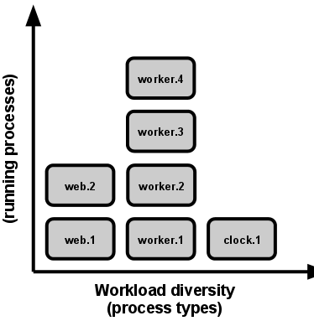
VIII. Nebenläufigkeit
Jedes Computerprogramm wird, wenn es läuft, repräsentiert durch einen oder mehrere Prozesse. Webapps nutzen verschiedenste Arten der Prozess-Ausführung. Zum Beispiel laufen PHP-Prozesse als Kind-Prozesse von Apache und werden nach Bedarf gestartet, wenn Requests kommen. Java-Prozesse gehen anders vor: die JVM stellt einen massiven Über-Prozess zur Verfügung der große Mengen an Systemressourcen (Speicher und CPU) reserviert und die Nebenläufigkeit wird intern über Threads verwaltet. In beiden Fällen sind die laufenden Prozesse für die Entwickler der App nur minimal zu sehen.

Slide 11
Einweggebrauch
Robuster mit schnellem Start und problemlosen Stopp
Entwicklung, Staging und Produktion so ähnlich wie möglich halten
Dev-Prod-Vergleichbarkeit
Logs
Logs als Strom von Ereignissen behandeln
Admin/Management-Aufgaben als einmalige Vorgänge behandeln
Admin-Prozesse

Slide 12
?
Eignet sich das 12-Faktoren Modell für jede Software und Produkt

Slide 13
Legacy und veraltete Anwendungen
Leider sind viele Anwendungen so veraltet und rückständig was Ihre Entwicklung anbelangt das nicht immer das 12-Faktiren Modell angewandt werden kann. In der Regel kann aber mit genug Ressourcen trotzdem eine geeignete Lösung gefunden werden.

Slide 14
Aufgabe
Denken Sie darüber nach wie Sie eine einfache Wordpress Anwendungen per 12-Faktoren ausliefern könnten
?
Notes:
Hunderte von Hosts können gemanagte werden, jedoch kann meistens nur ca 5 gleichzeitig bearbeitet werden

